Slide 1
Récolte d’informations sur le système Ubuntu
Complétez les diapositives de ce document en répondant aux questions concernant les caractéristiques de votre ordinateur
Ajoutez une capture d'écran qui montre où vous avez trouvé l'information.

Slide 2

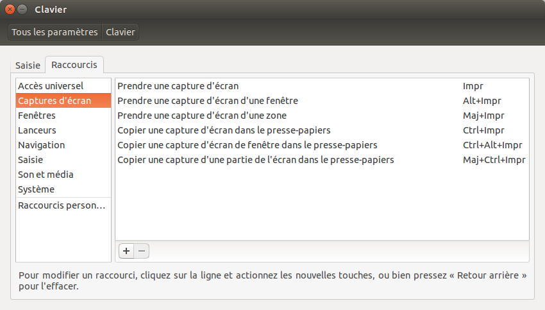
Captures d'écran
Par exemple, voici les raccourcis clavier pour copier dans le presse papier une capture
  de fenêtre : Ctrl+Alt+Impr
  d'une partie de l'écran : Maj+Ctrl+Impr
Et la capture d’écran qui le prouve !

Slide 3
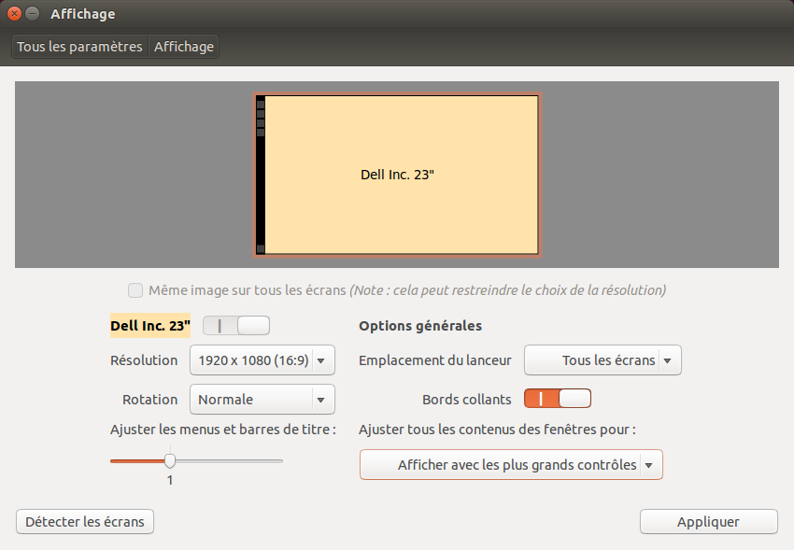
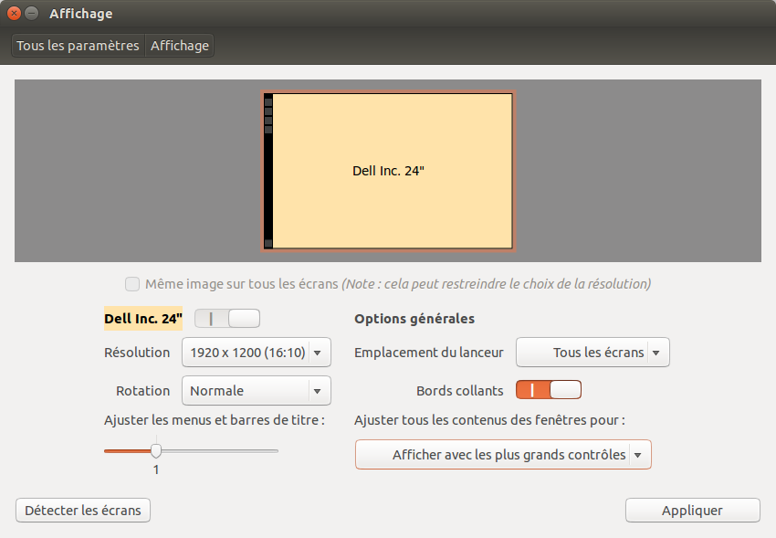
Résolution de l'écran
La résolution de l'écran est de :
  1920 x 1080 pixels

Slide 4
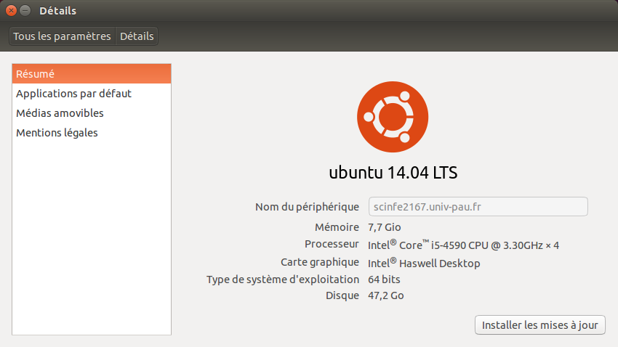
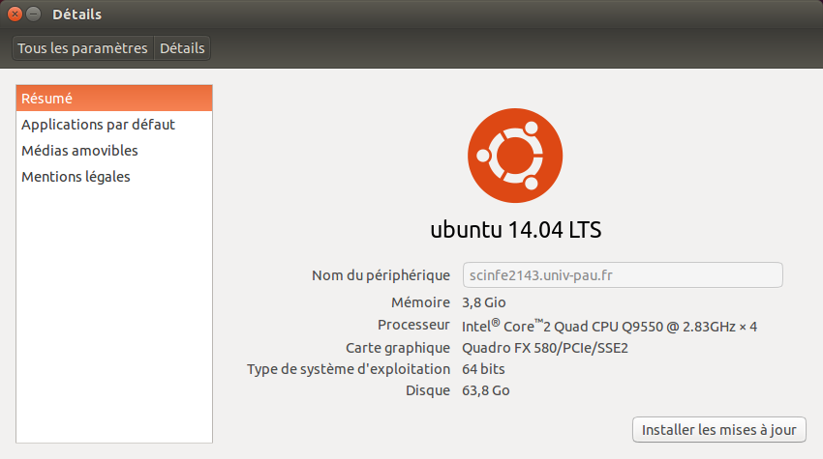
Configuration matérielle
L'ordinateur est équipé de 7,7 Gio de mémoire, d'un processeur de marque Intel à 4 cœurs, cadencé à 3,30 GHz et pourvu d'un disque dur de 47,2 Go.

Slide 5
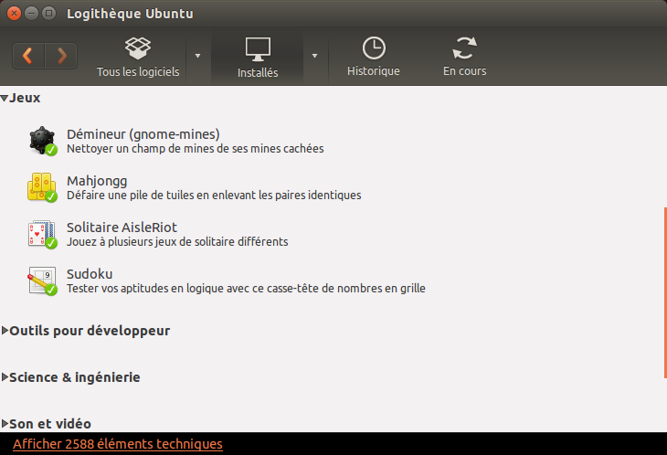
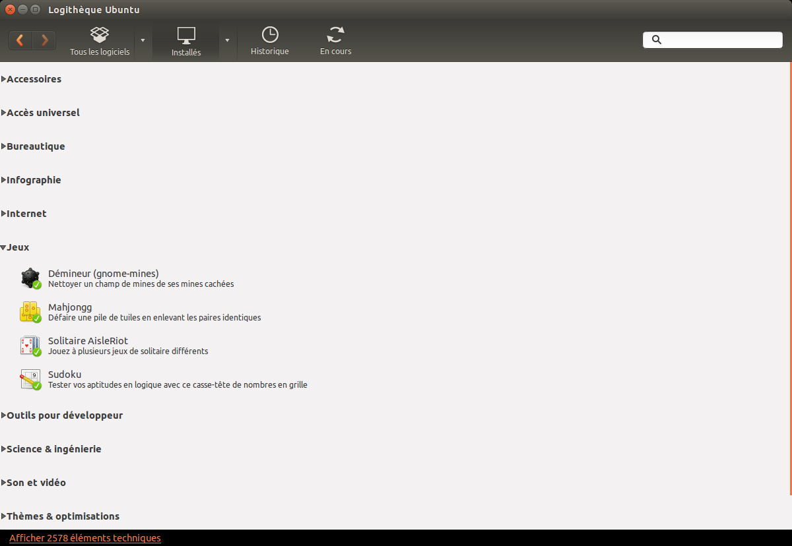
Jeux installés
La Logithèque Ubuntu expose combien de jeux installés ?
  Elle expose 4 jeux installés.

Slide 6
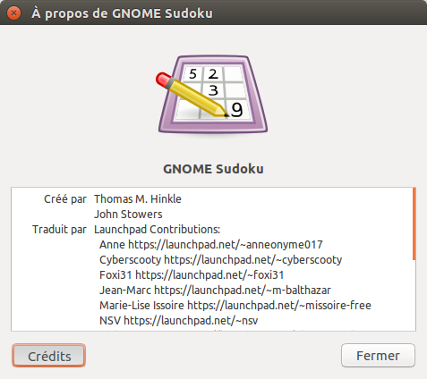
Jeu Sudoku
Le jeu Sudoku a été créé par :
  Thomas M. Hinkle & John Stowers

Slide 7
Fin !
N’oubliez pas de sauvegarder le document avant de quitter l’application.

